Slide 1
Vizsgaremek Tesztelés Videódokumentáció
Szegedi SZC Gábor Dénes Technikum és Szakgimnázium
2024/2025
13.E
Balázs Zalán
Dobó Zoltán Dávid
Jelenovits Milán

Slide 2
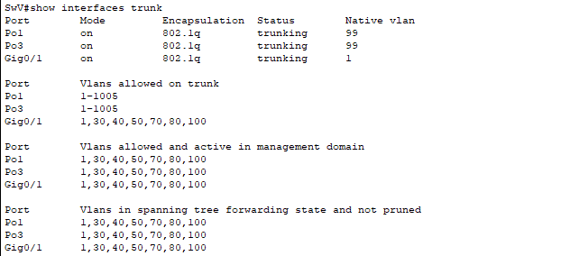
Trunk teszt

Slide 3
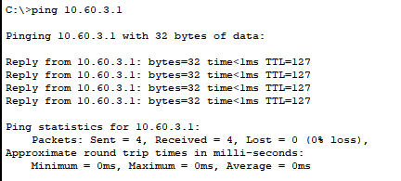
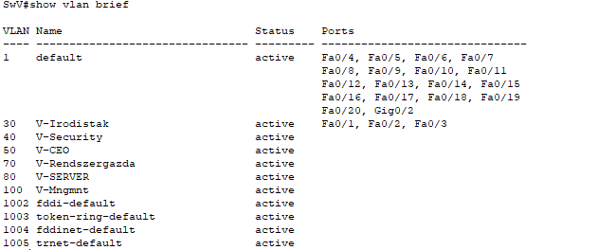
VLAN teszt

Slide 4
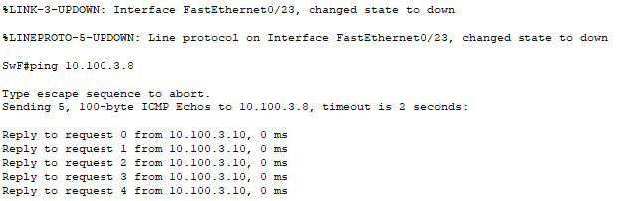
EtherChannel teszt

Slide 5
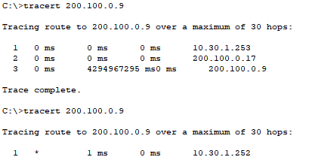
HSRP teszt

Slide 6
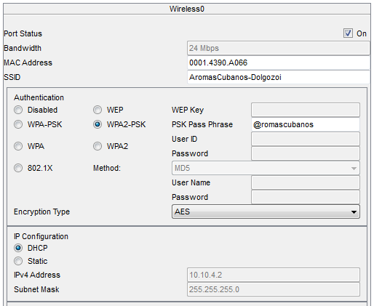
WiFi teszt

Slide 7
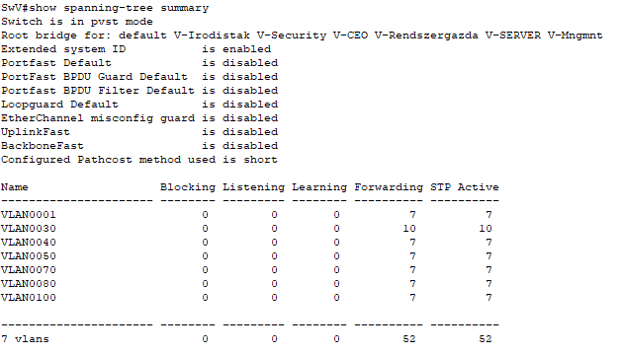
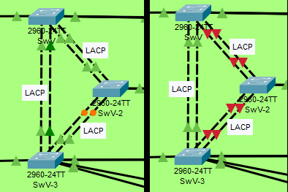
Feszítőfa teszt

Slide 8
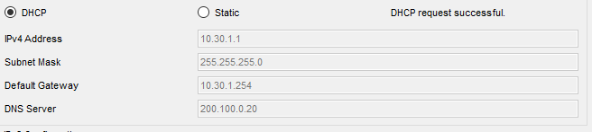
Linux DHCP teszt
IP cím igénylése a Linux szerverről

Slide 9
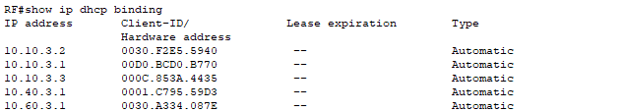
Forgalomirányító DHCP teszt
Kiosztott címek az RF forgalomirányító

Slide 10
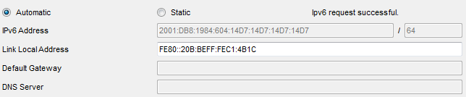
DHCPv6 teszt
IPv6 cím igénylése

Slide 11
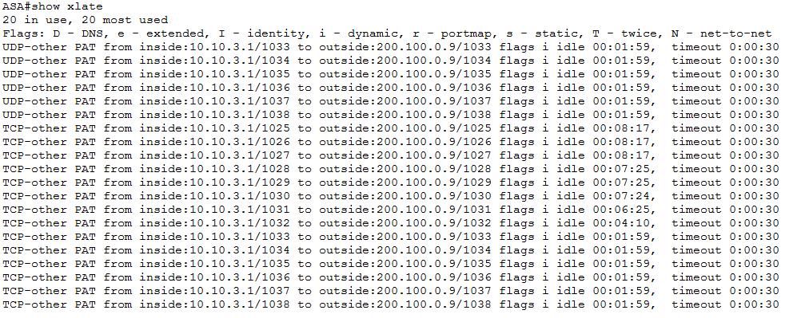
ASA NAT teszt

Slide 12
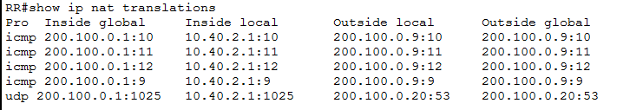
Dinamikus NAT teszt
Dinamikus NAT RR forgalomirányítón

Slide 13

Dinamikus és statikus NAT teszt
RV forgalomirányító NAT táblája

Slide 14
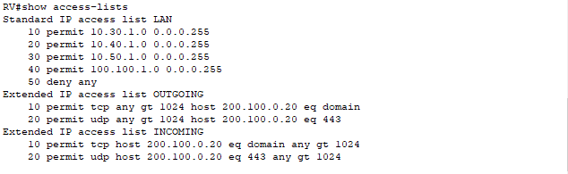
ACL teszt
RV forgalomirányító ACL táblája

Slide 15
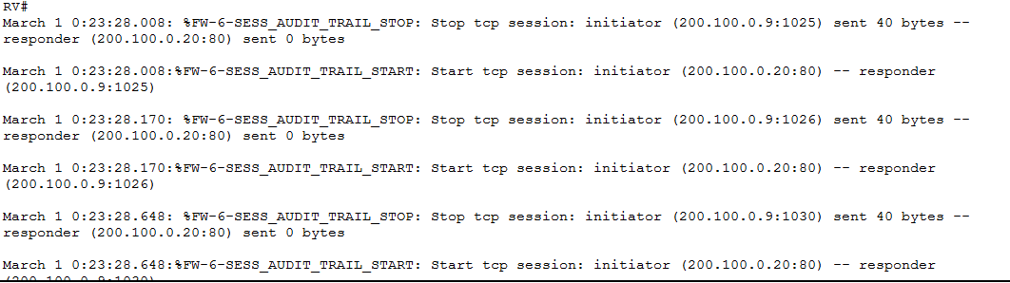
CBAC teszt
CBAC naplózás RV forgalomirányítón

Slide 16
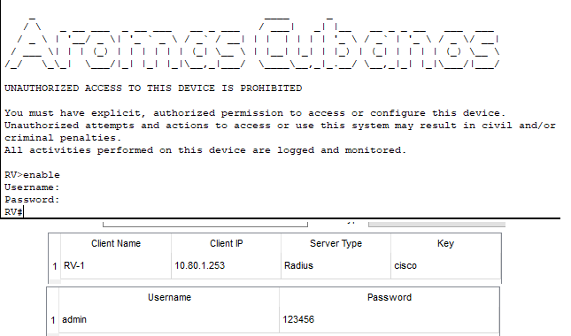
AAA teszt
Szerveren tartott belépési adatokkal belépés

Slide 17
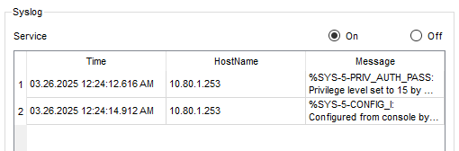
Syslog teszt
Hálózati eszközök naplózása szerverre

Slide 18
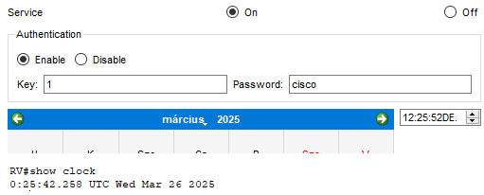
NTP teszt
Network Time Protocol-lal idő beállítása

Slide 19
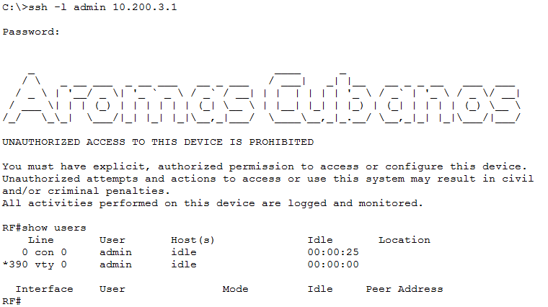
SSH teszt

Slide 20
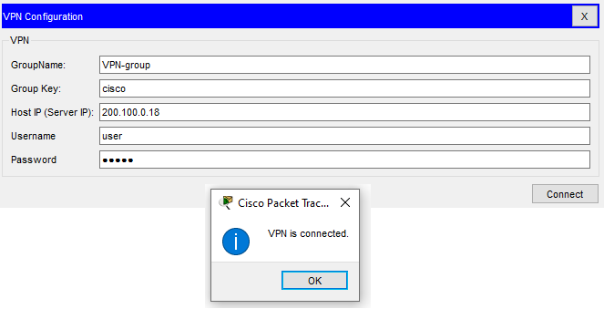
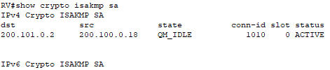
VPN teszt

Slide 21
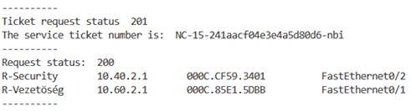
Hálózatprogramozás teszt
Python program kimenete

Slide 22
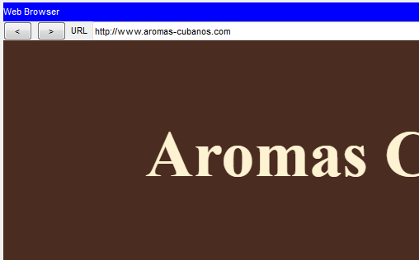
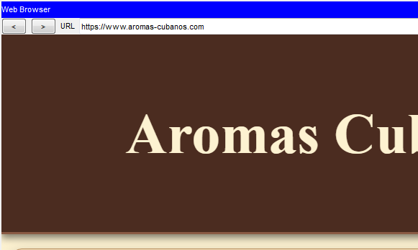
HTTP/HTTPS és DNS teszt

Slide 23

Windows szerver

Slide 24
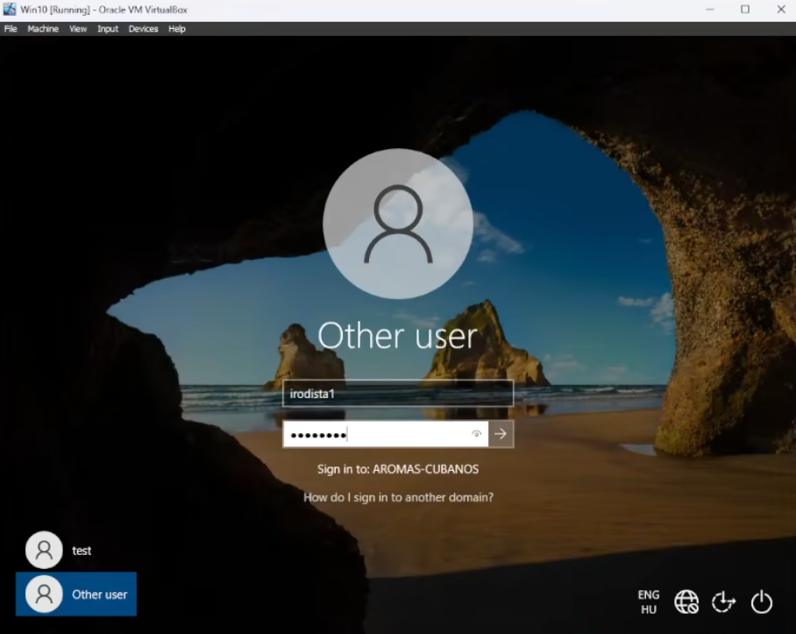
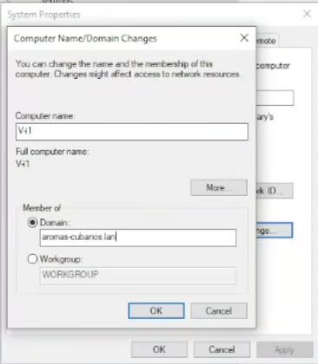
Címtár teszt

Slide 25
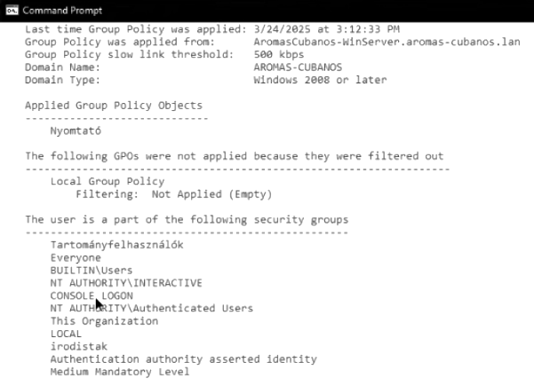
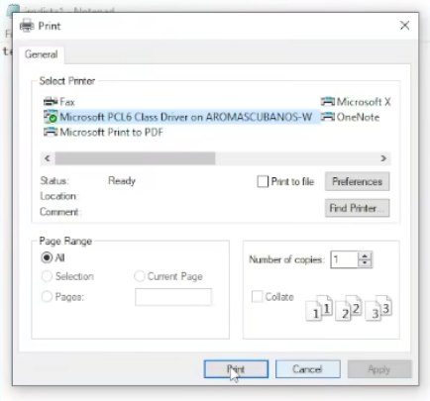
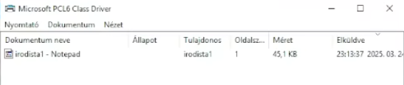
Nyomtatómegosztás teszt

Slide 26
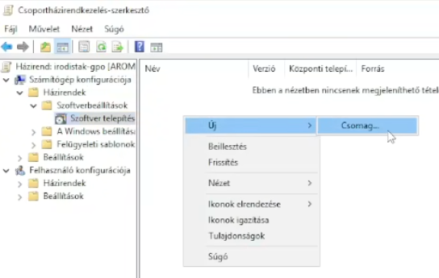
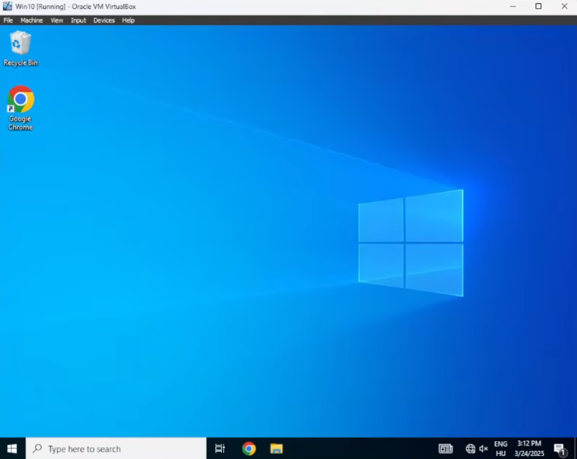
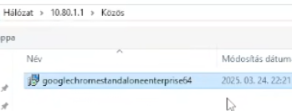
Automatizált szoftvertelepítés teszt

Slide 27
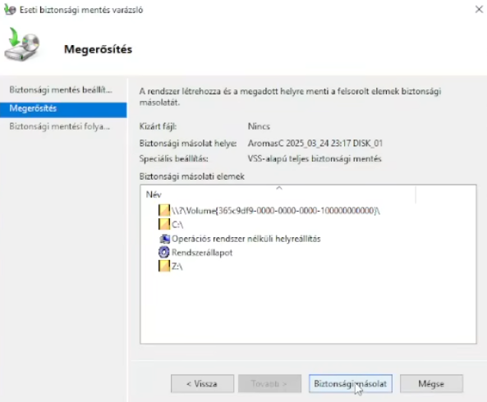
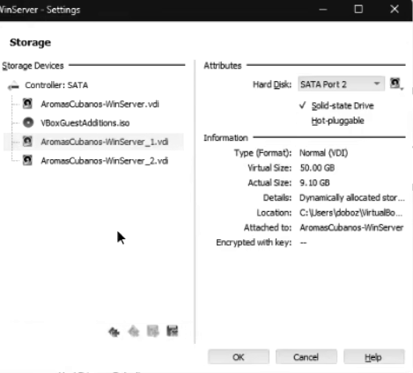
Automatizált mentés teszt

Slide 28


Linux szerver

Slide 29
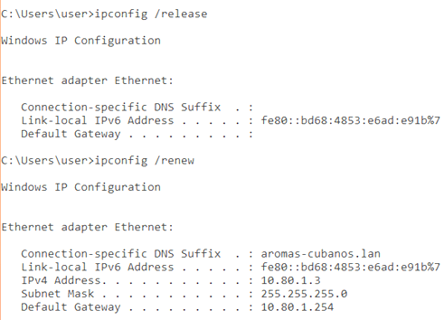
DHCP teszt
Tesztgép igényelt címet

Slide 30
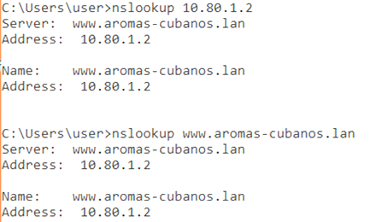
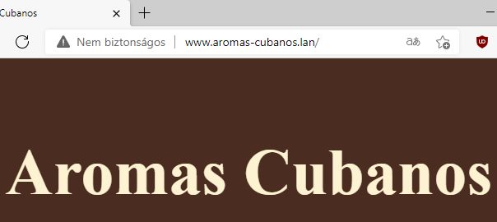
DNS teszt

Slide 31
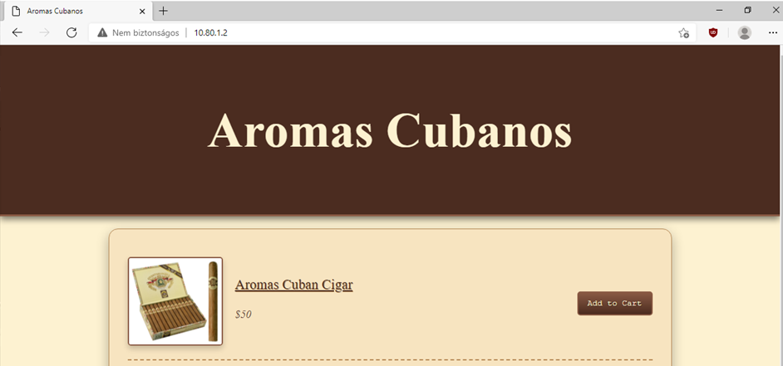
HTTP/HTTPS teszt
Tesztgép eléri a weboldalt

Slide 32
Köszönjük a figyelmet!

